Slide 1


User-Centric Conversational Recommendation with Multi-Aspect User Modeling
Shuokai Li, Ruobing Xie, Yongchun Zhu, Xiang Ao, Fuzhen Zhuang, Qing He
中国科学院计算技术研究所

Slide 2

01
研究背景
目 录
技术方案
02
03
实验效果

Slide 3
研究
背景

Slide 4
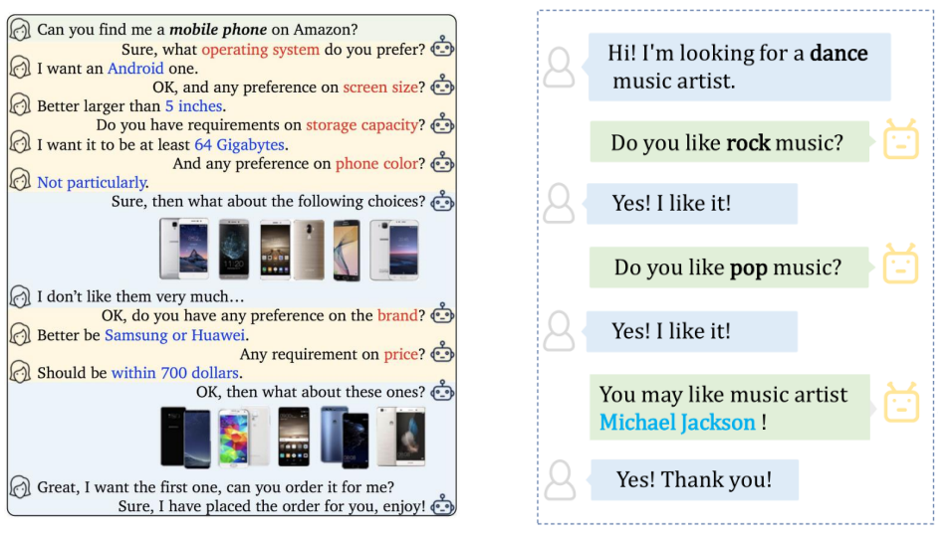
研究背景
对话推荐系统
对话推荐
交互式推荐系统，通过和用户的交互，获取用户兴趣，并进行推荐。
是自然语言处理技术与推荐技术的结合。利用自然语言来提取用户偏好，并进行推荐。

Slide 5
技术方案

Slide 6
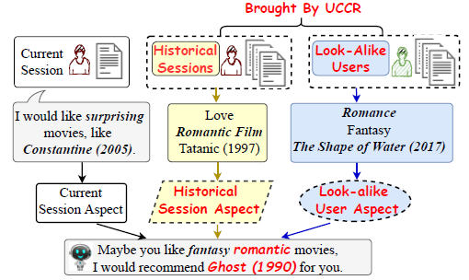
User-Centric Conversational Recommendation
研究动机与背景
现有CRS方法只关注了用户当前对话，更多地从NLP角度设计方法，如：引入额外知识（如知识图谱）、引入额外电影评论信息、自动生成回答模板等。这些均是建模对话。
CRS也属于推荐系统，而推荐系统地核心问题是用户。我们考虑更好地建模、理解推荐系统中的用户。
思路
除了用户的当前对话信息（我们承认当前对话信息在CRS中至关重要），用户历史对话信息、相似用户信息也可以作为用户建模的重要补充。
同时，从多个角度建模用户的多视图偏好。

Slide 7
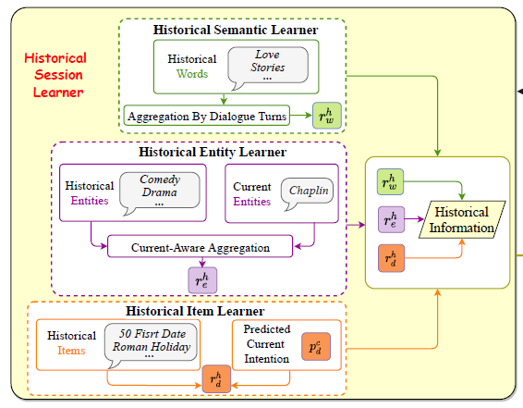
User-Centric Conversational Recommendation
历史对话学习器
根据用户历史对话信息，建模用户多视图的历史偏好：
实体偏好（用户提到的实体）
语义偏好（用户提到的单词）
消费偏好（用户历史喜欢的商品）
设计思路
当前对话仍然是最重要的，历史信息是很好地辅助；
建模历史对话与当前对话的关系；
只选取和当前兴趣相关的历史信息；
防止引入过多的历史信息损害最终效果

Slide 8
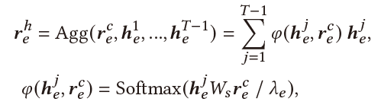

User-Centric Conversational Recommendation
历史对话学习器
提取有益于当前兴趣偏好建模的历史信息：
实体偏好（提取和当前兴趣相关的历史信息）：
语义偏好（基于近因效应，考虑轮数信息已足够）：
消费偏好（类似实体偏好建模）

Slide 9
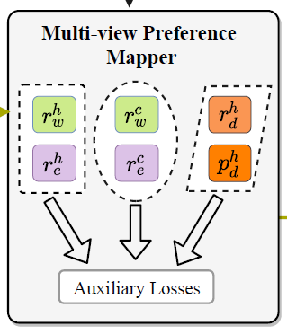

User-Centric Conversational Recommendation
多视图偏好映射器
建模3种兴趣偏好的内在关系：
同一个用户的当前/历史兴趣偏好应该相似，不同用户的兴趣偏好应该不相似。
基于对比学习。

Slide 10
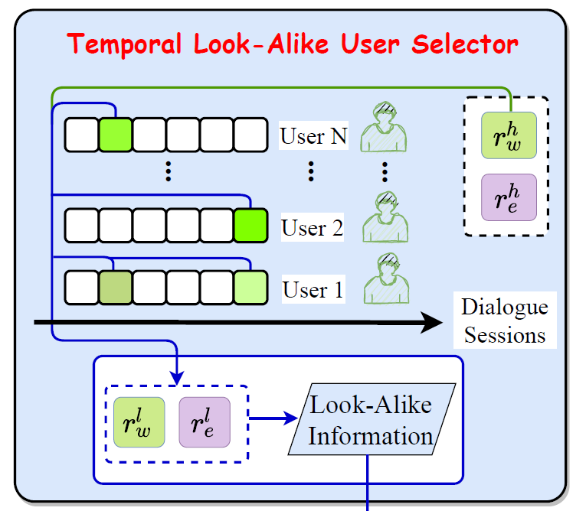

User-Centric Conversational Recommendation
时序相似用户选择器
核心思想
历史行为相似的用户，更可能有相似的当前行为。
用户兴趣会随着对话的推进而转移，为每个用户学习动态变化的兴趣表示，而非固定表示。

Slide 11
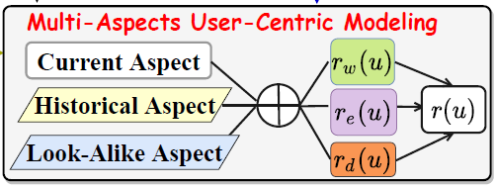




User-Centric Conversational Recommendation
以用户为中心的多视角偏好融合
融合用户的语义偏好、实体偏好和消费偏好。
对每种偏好都考虑multi-aspects信息：当前对话信息、历史对话信息、相似用户信息。
控制历史信息、相似用户的信息量，防止损害当前对话的兴趣偏好。
实体偏好
语义偏好
消费偏好

Slide 12
实验效果

Slide 13
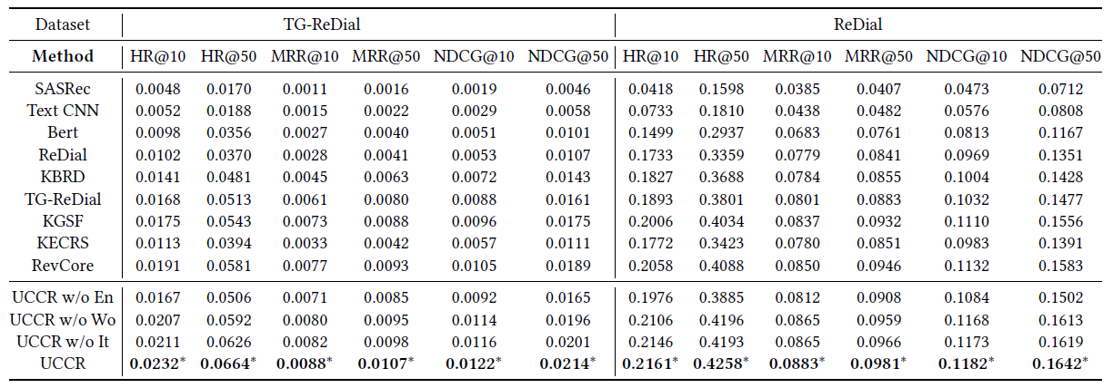
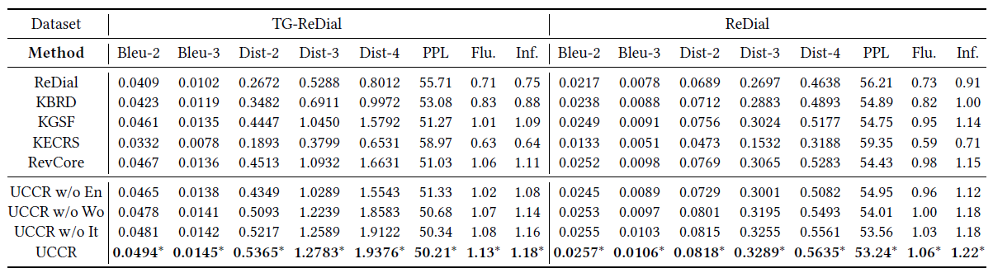
User-Centric Conversational Recommendation
实验结果
推荐模型效果
对话模型效果

Slide 14
END

